Slide 1

EXPRESIONES
LECCIÓN 1 VERBOS
GRACIAS | OBRIGADO
DE NADA
POR FAVOR
BUENOS DÍAS | BOM DIA
BUENAS TARDES | BOA TARDE
BUENAS NOCHES | BOA NOITE
ESPAÑOL | ESPANHOL |  | CAFÉ | CAFE
PORTUGUÉS | PORTUGUES |  | JUGO | SUCO
AHORA | AGORA |  | CERVEZA | CERVEJA
HOY | HOJE |  | VINO | VINHO
AMIGO |  |  | CARNE
HERMANO | IRMÃO |  | PESCADO | PEIXE
PADRE | PAI |  | Y | E
MADRE | MÃE |  | YO | EU
MI | MEU/ MINHA |  | USTED | VOCE
MIS | MEUS/ MINHAS |  | CON | COM
VOCABULARIO
YO NECESITO | EU PRECISO
UD. NECESITA | VOCE PRECISA
USTED BEBE SU CAFÉ | VOCE BEBE SEU CAFE
YO NECESITO HABLAR | EU PRECISO FALAR
YO HABLO CON USTED | EU FALO COM VOCE
GRAMÁTICA

Slide 2
LECCIÓN 1
Eu preciso falar com você hoje.
____________________________________________________________________________________________________________________________________________________________________________________________________________________________________
2) Eu falo espanhol com meu irmão.
____________________________________________________________________________________________________________________________________________________________________________________________________________________________________
3) Boa tarde eu preciso falar com você agora.
____________________________________________________________________________________________________________________________________________________________________________________________________________________________________
4) Você fala espanhol ou português?
____________________________________________________________________________________________________________________________________________________________________________________________________________________________________
5) Eu bebo cerveja com meus amigos e com meu irmão ?
____________________________________________________________________________________________________________________________________________________________________________________________________________________________________
6) Você come peixe ou carne ?
____________________________________________________________________________________________________________________________________________________________________________________________________________________________________
7) Você fala espanhol com seu pai, eu falo espanhol com meu pai.
____________________________________________________________________________________________________________________________________________________________________________________________________________________________________
8) Boa noite eu preciso beber um café agora.
____________________________________________________________________________________________________________________________________________________________________________________________________________________________________

Slide 3

EXPRESIONES
LECCIÓN 2 VERBOS
HOLA | ALÕ
CHAO | TCHAU
MUCHO GUSTO | MUITO PRAZER
DISCÚLPEME | DESCULPE
HASTA LUEGO | ATÉ LOGO
HASTA MAÑANA | ATÉ AMANHÃ
HIJO | FILHO |  | MAÑANA | AMANHA
ABUELO | AVO |  | PAN | PÃO
TÍO | TIO |  | QUESO | QUEIJO
ALEMÁN | ALEMÃO |  | JAMÓN | PRESUNTO
INGLÉS | INGLES |  | TAZA | XICARA
UN | UM |  | VASO | COPO
UNA | UMA |  | TÉ | CHÁ
DE |  |  | PERO | MAS
NIÑO | MENINO/ CRIANÇA |  | AUTO /COCHE | CARRO
SU | SEU/SUA |  | TAMBIÉN | TAMBÉM
YO QUIERO | EU QUERO
¿UD QUIERE? | VOCE QUER?
YO NO QUIERO | EU NÃO QUERO
YO NO JUEGO | EU NÃO JOGO
DE / POR LA/ A LA MAÑANA | DE/ PELA/ Ã MANHÃ
DE /POR LA / A LA TARDE - NOCHE | DE/ PELA/ Ã TARDE NOITE
VOCABULARIO
GRAMÁTICA

Slide 4
LECCIÓN 2
Eu quero trabalhar amanha você trabalha?
__________________________________________________________________________________________________________________________________________________________________________________________________________________________________________________________________
2) Eu não brinco com meu filho, você brinca com seu filho?
__________________________________________________________________________________________________________________________________________________________________________________________________________________________________________________________________
3) Eu quero jogar com meus irmãos, mas também preciso estudar.
__________________________________________________________________________________________________________________________________________________________________________________________________________________________________________________________________
4) Desculpe você fala espanhol ou português ?
__________________________________________________________________________________________________________________________________________________________________________________________________________________________________________________________________
5) Eu quero beber uma xicara de café, você precisa beber café.
__________________________________________________________________________________________________________________________________________________________________________________________________________________________________________________________________
6) Eu não bebo café, eu bebo chá, você quer um copo de agua agora?
__________________________________________________________________________________________________________________________________________________________________________________________________________________________________________________________________
7) Pela manha eu como presunto, queijo e pão, não bebo suco, somente café.
__________________________________________________________________________________________________________________________________________________________________________________________________________________________________________________________________
8) Teus tios falam alemão, você também fala alemão?
__________________________________________________________________________________________________________________________________________________________________________________________________________________________________________________________________

Slide 5
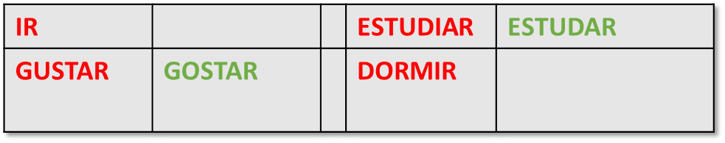
LECCIÓN 3 VERBOS
EXPRESIONES
CON PERMISO | COM LICENÇA
CONMIGO | COMIGO
CON USTED | COM O SENHOR
ESTA MAÑANA | HOJE DE MANHÁ
ESTA TARDE | HOJE Á TARDE
ESTA NOCHE | HOJE Á NOITE
CINE | CINEMA |  | ALUMNO | ALUNO
ESCUELA | ESCOLA |  | GERENTE
MERCADO |  |  | PROFESOR | PROFESSOR
SOLO | SOZINHO |  | PARA
EL | O |  | SÍ | SIM
LA | A |  | NO | NÃO
FRANCÉS | FRANCES |  | O | OU
IGLESIA | IGREJA |  | SOLAMENTE SÓLO | SOMENTE SÓ
A AL | A AO |  | CIGARILLO | CIGARRO
A LA | Ã |  | MÁS | MAIS
GRAMÁTICA
VOY A TRABAJAR HOY | VOU TRABALHAR HOJE
VOY AL MERCADO | VOU AO MERCADO
¿UD VA A LA ESCUELA? | VC VAI A Á ESCOLA
ME GUSTA EL CAFÉ | EU GOSTO DE CAFE
ME GUSTAN LOS NIÑOS | EU GOSTO DOS MENINOS
NECESITO IRME | PRECISO IR
VOCABULARIO

Slide 6
LECCIÓN 3
Eu vou a escola com meus pais pela manha.
______________________________________________________________________________________________________________________________________________________________________________________________________________________________________________________________________
2) Eu vou ao cinema com meus amigos , você gosta de ir ao cinema ?
______________________________________________________________________________________________________________________________________________________________________________________________________________________________________________________________________
3) Eu não gosto de estudar pela manha, eu estudo pela noite.
______________________________________________________________________________________________________________________________________________________________________________________________________________________________________________________________________
4) Você vai ao mercado com seus irmãos, eu vou ao mercado só.
______________________________________________________________________________________________________________________________________________________________________________________________________________________________________________________________________
5) Minha mãe vai a igreja com minha irmã.
______________________________________________________________________________________________________________________________________________________________________________________________________________________________________________________________________
6) Você vai a escola com seus amigos ou vai com seu irmão.
______________________________________________________________________________________________________________________________________________________________________________________________________________________________________________________________________
7) Eu não quero trabalhar amanha, eu vou trabalhar com meu pai hoje.
______________________________________________________________________________________________________________________________________________________________________________________________________________________________________________________________________
8) Eu vou dormir hoje, a amanha eu falo com meu gerente, com licença.
______________________________________________________________________________________________________________________________________________________________________________________________________________________________________________________________________
9) Eu não trabalho no mercado eu trabalho na escola.
______________________________________________________________________________________________________________________________________________________________________________________________________________________________________________________________________

Slide 7
DIALOGO LECCCIÓN 4
¿QUIERE IR AL CINE ESTA TARDE CON SUS AMIGOS?
NO, QUIERO IR AL CINE PORQUE TENGO QUE ESTUDIAR.
¿QUIERE BEBER TÉ O CAFÉ?
ME GUSTA MÁS EL CAFÉ, YO NO BEBO TÉ.
¿USTED ESTUDIA ESPAÑOL?
SÍ, YO ESTUDIO ESPAÑOL Y ALEMÁN.
CON PERMISO ¿NECESITA HABLAR CON EL GERENTE AHORA?
SÍ, QUIERO HABLAR CON ÉL AHORA.
¿ LE GUSTA JUGAR CON SU HIJO/ HIJA?
SÍ, ME GUSTA JUGAR, PERO AHORA TENGO QUE TRABAJAR
¿QUÉ TIENE QUE HACER POR LA MAÑANA ?
TENGO QUE IR AL MERCADO Y DESPUES A LA ESCUELA DE MI HIJO

Slide 8
PREGUNTAS LECCIÓN 4
¿LE GUSTA ESTUDIAR SOLO O CON SUS AMIGOS/AS?
¿QUÉ LE GUSTA BEBER EN EL DESAYUNO?
¿USTED PREFIERE COMER CARNE O PESCADO?
¿QUÉ LE GUSTA HACER CON SUS AMIGOS?
¿USTED ESTUDIA O TRABAJA?
¿LE GUSTAN LOS COCHES GRANDES O PEQUEÑOS?
¿CÓMO SE LLAMAN SUS PADRES?
¿A DÓNDE VA EN SUS VACACIONES?
¿USTED TIENE HERMANOS, QUE EDAD TIENEN?
¿CUÁNTOS AÑOS USTED TIENE?
¿CUÁNDO USTED VA AL MERCADO?
¿LE GUSTA IR A LA PLAYA?
¿QUÉ USTED HACE POR LA TARDE?

Slide 9

LECCIÓN 5 VERBOS
TODOS LOS DÍAS | TODOS OS DIAS
DE VEZ EN CUANDO
MÁS O MENOS | MAIS OU MENOS
GRAMÁTICA
DÍA | DIA |  | CENTRO
MES | MES |  | CIUDAD | CIDADE
SEMANA |  |  | ESPOSA
LIBRO | LIVRO |  | MARIDO
ALGÚN | ALGUM |  | PERIÓDICO DIARIO | JORNAL
BANCO |  |  | FÚTBOL | FUTEBOL
TIEMPO | TEMPO |  | QUE
POR |  |  | DONDE A DÓNDE | ONDE ONDE VC VAI
PEQUEÑO GRANDE | PEQUENO GRANDE |  | COMO
DESAYUNO | CAFÉ DA MANHA |  | CUANTO CUANDO | QUANTO QUANDO
YO ENTIENDO | EU ENTENDO
UD DUERME MUCHO | VC DORME MUITO
¿UD ENTIENDE A LA PROFESORA? | VC ENTENDE A PROFESSORA
0 – 1 - 2- 3 | CERO, UNO,DOS, TRES
4, 5, 6, 7, 8, 9, 10 | cuatro, cinco, seis, siete ocho, nueve, diez
11, 12, 13 14, 15, 16 | Once, doce, trece Catorce, quince, dieciseis
17,18,19,20 | Diecisiete, dieciocho Diecinueve, veinte
21, 22, 30, 31 | Veintiuno, veintidós Treinta , treinta y uno
50, 70, 100 | Cincuenta, setenta, cien
VOCABULARIO

Slide 10
DIÁLOGO
YO QUIERO IR AL CINE MAÑANA ¿UD. QUIERE VENIR CONMIGO?
NO PUEDO, TENGO QUE ESTUDIAR, NO TENGO TIEMPO
NECESITO COMPRAR UN AUTO ¿UD SABE DE ALGUNO?
NO, YO QUIERO COMPRAR UNA MOTO.
¿CUÁNTOS HERMANOS Y HERMANAS TIENE?
TENGO TRES HERMANOS Y DOS HERMANAS
ME GUSTA EL FÚTBOL , PERO NO SOY BUENO JUGANDO ¿Y TÚ LO ERES?
SÍ, JUEGO BASTANTE BIEN.
¿LE GUSTAN LOS PERROS?. SÍ, EN CASA TENEMOS DOS PERROS
¿LE GUSTA TOMAR VINO O CERVEZA CON SUS AMIGOS?
ME GUSTA EL VINO, PERO A VECES TOMO CERVEZA TAMBIÉN

Slide 11
PREGUNTAS lección 6
¿QUÉ COME EN EL DESAYUNO?
¿A DÓNDE QUIERE IR ESTA SEMANA?
¿LEE REVISTAS O PERIÓDICOS?
¿USTED CONOCE MUCHOS PAISES?
¿LE GUSTA IR A LA PLAYA?
¿CÓMO SE LLAMAN SUS HIJOS?
¿A DÓNDE FUE EL FIN DE SEMANA?
¿USTED TIENE AMIGOS EN EL EXTRANJERO?
¿CUÁNTOS AÑOS HACE QUE VIVE AQUÍ?
¿CUÁNDO ES SU DIA LIBRE?
¿DÓNDE VIVE, ES CERCA O LEJOS DE AQUÍ?
¿QUÉ USTED HACE LOS FINES DE SEMANA?

Slide 12
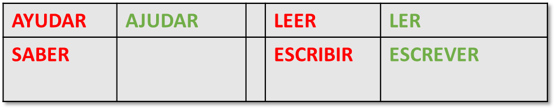
LECCIÓN 7
EXPRESIONES
MAÑANA TEMPRANO | AMANHA CEDO
LO SIENTO MUCHO | SINTO MUITO
A RESPECTO DE | A RESPEITO DE
TOMAR EL DESAYUNO | TOMAR O CAFÉ DA MANHA
JEFE | CHEFE |  | DINERO | DINHEIRO
DIRECTOR | DIRETOR |  | AQUÍ | AQUI
MOZO | GARCON |  | ALLÁ | LÁ
CARTA |  |  | BICICLETA
INTERNET |  |  | MUCHO MUY | MUITO
ANIMAL |  |  | POCO | POUCO
ANIMALES | ANIMAIS |  | ALGO
CABALLO | CAVALO |  | NADA NADIE | NADA NINGUÉM
GALLINA POLLO | GALINHA FRANGO |  | VIEJO NUEVO | VELHO NOVO
PAVO | PERU |  | TU SU | TEU/ TUA SEU/SUA
GRÁMATICA
YO | EU
TÚ | TÚ
ÉL / ELLA / USTED | ELE/ ELA/ VOCE
NOSOTROS | NÓS
VOSOTROS | VÓS
ELLOS/ ELLAS/USTEDES | ELES/ ELAS/ VOCES
YO SÉ LEER ESPAÑOL | EU SEI LER ESPANHOL
VOSOTROS SOIS ESPAÑOLES | VOCES SÃO ESPANHOIS
VOCABULARIO

Slide 13
DIÁLOGO LECCIÓN 8
¿UD. QUIERE AYUDAR A SU PADRE AHORA?
SÍ, ME GUSTA TRABAJAR CON MI PADRE, PERO TAMBIÉN TENGO QUE ESTUDIAR
¿CONOCE A ALGÚN MECANICO DE AUTOS POR SU BARRIO?
NO, YO NO CONOZCO A NINGUNO
¿COMPRAS LIBROS O REVISTAS?
NI LIBROS NI REVISTAS, PREFIERO EL PERIÓDICO O LA INTERNET
¿QUÉ JUGADOR DE FÚTBOL DE TU PAIS TE GUSTA MÁS?
ME GUSTA COMO JUEGA MESSI , PERO HAY OTROS
¿CREES QUE FUMAR ES BUENO PARA LOS JOVENES ?
CLARO QUE ES MUY MALO, YO NUNCA FUME.
¿QUÉ TE GUSTA HACER EN TUS VACACIONES ?
GENERALMENTE VISITO A MIS PARIENTES EN EL INTERIOR

Slide 14
PREGUNTAS lección 8
¿QUÉ TIPO DE GOBIERNO PREFIERE PARA SU PAIS?
¿CREES QUE LA INTERNET ES EL GRAN INVENTO DEL SIGLO?
¿QUÉ TIPO DE BEBIDA TE GUSTA TOMAR CON TUS AMIGOS?
¿USTED CONOCE A SUS VECINOS?
¿LE GUSTAN LAS CIUDADES ANTIGUAS O MODERNAS?
¿CONOCE ALGÚN PAIS EXÓTICO?
¿A DÓNDE NUNCA IRÍA?
¿USTED TIENE MUCHOS AMIGOS EN ESTA CIUDAD?
¿QUÉ ARTISTA ES SU FAVORITO?
¿QUÉ DEPORTE LE GUSTA MÁS?
¿CUÁL ES SU COMIDA PREDILECTA?
¿QUÉ USTED HACE LOS DOMINGOS ?

Slide 15
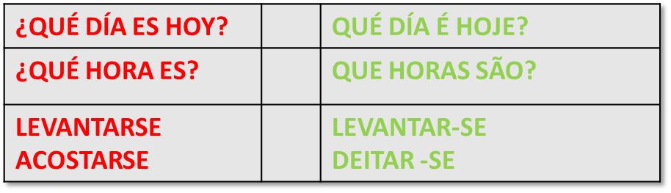
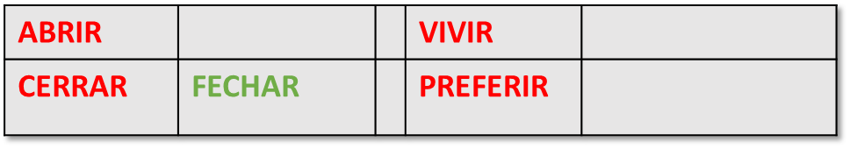
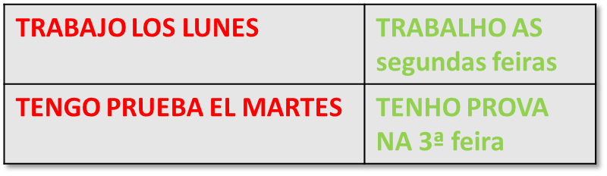
EXPRESIONES
LECCIÓN 9 VERBOS
VOCABULARIO
GRAMÁTICA
1:00 es la una 2:00 son las dos
3:00 son las tres 4:15 son las cuatro y cuarto
5:30 son las cinco y media
6:45 son las siete menos cuarto. 7:50 son las siete menos diez
PUERTA | PORTA |  | MEDIANOCHE | MEIA - NOITE
VENTANA | JANELA |  | NEGOCIO | NEGÓCIO
VECINO | VIZINHO |  | OFICINA | ESCRITORIO
BARRIO | BAIRRO |  | PASAJE | PASSAGEM
HASTA | ATÉ |  | BILLETE | PASSAGEM
YA | JÁ |  | ENTONCES | ENTÃO
ARROZ |  |  | TENIS
ANTES DESPUÉS | ANTES DEPOIS |  | DEPARTAMENTO PISO | APARTAMENTO
EXAMEN PRUEBA | EXAME PROVA |  | TEMPRANO TARDE | CEDO
MEDIODIA | MEIO-DIA |  | GENERALMENTE | GERALMENTE
LUNES MARTES | 2ª feira 3ª feira
MIÉRCOLES JUEVES | 4ª feira 5ª feira
VIERNES | 6ª feira
SABADO DOMINGO
LAS HORAS

Slide 16
DIÁLOGO LECCIÓN 10
¿QUÉ DÍAS GENERALMENTE SE LEVANTA MÁS TEMPRANO?
ME LEVANTO MÁS TEMPRANO DURANTE LA SEMANA DE LUNES A VIERNES
¿CONOCE A MUCHAS PERSONAS EN SU BARRIO?
NO, YO NO CONOZCO A NADIE , HACE POCO QUE VIVO ALLÁ
¿QUÉ LE GUSTA MÁS UN PISO O UNA CASA?
PREFIERO UN PISO, PUES VIVO SOLO Y ES MEJOR
¿A QUÉ HORA ABRE SU OFICINA LOS LUNES?
GENERALMENTE LA ABRO A LAS OCHO DE LA MAÑANA
¿ QUÉ DIAS LE GUSTA ACOSTARSE TARDE?
ME GUSTA ACOSTARME TARDE LOS SÁBADOS
¿USTED TIENE PRUEBA EN EL COLEGIO ?
SÍ, EL MIERCOLES TENGO PRUEBA DE HISTORIA Y DE GEOGRAFIA

Slide 17
PREGUNTAS lección 10
¿QUÉ DÍA DE LA SEMANA LE GUSTA MÁS?
¿USTED VIVE EN UN PISO EN EL C ENTRO DE LA CIUDAD?
¿QUÉ HORA TIENE?
¿A QUÉ HORA GENERALMENTE SE LEVANTA?
¿A QUÉ HORA SE ACUESTA LOS DOMINGOS?
¿TIENE QUE LEVANTARSE TEMPRANO TODOS LOS DÍAS?
¿CUÁL ES EL BARRIO QUE LE GUSTA MÁS?
¿LE GUSTA VIAJAR EN COCHE O PREFIERE EN AVIÓN ?
¿DUERME CON LAS VENTANAS ABIERTAS EN VERANO?
¿USTED SABE CUÁNTO SALE UN PASAJE PARA BARCELONA?
¿COMPRAS BILLETES PARA EL JUEGO DE FÚTBOL?
¿QUÉ TE GUSTA HACER DESPUÉS DEL ALMUERZO?

Slide 18
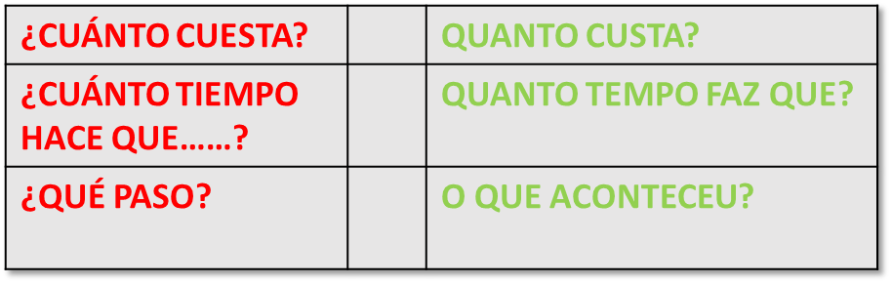

EXPRESIONES
LECCIÓN 11 VERBOS
VOCABULARIO
REUNIÓN | REUNIÃO |  | ALGUIEN NADIE | ALGUÉM NINGUÉM
COSA | COISA |  | PLAYA | PRAIA
PISCINA |  |  | DESDE | DESDE
FAMILIA |  |  | TODAVIA | AINDA
PARIENTES | PARENTES |  | PIPA | CACHIMBO
VACACIONES | FÉRIAS |  | PURO | CHARUTO
AÑO | ANO |  | BOTELLA | GARRAFA
AULA CLASE | Sala de aula |  | FRASCO | VIDRO
PRÓXIMO LEJANO | DISTANTE |  | VIDRIO | VIDRO
CUAL QUIEN | QUAL QUEM |  | GARRAFA | BUTILHÃO
GRAMÁTICA
YO CONOZCO A PEDRO | EU CONHEÇO PEDRO
¿A QUIÉN CONOCE? | QUEM VC CONHECE?
¿USTED CONOCE? | VOCE CONHECE?
EN AUTO / EN TREN EN AVIÓN/ EN AUTOBÚS | DE CARRO / TREM DE AVIÃO/AUTOCARRO
A PIE | A PE
ESTE / ESTOS ESE/ESOS | ESTE/ ESTES ESSE/ ESSES
AQUEL/AQUELLOS | AQUELE/ AQUELES
ESTO / ESO / AQUELLO | ISTO/ ISSO/AQUILO

Slide 19
DIÁLOGO LECCIÓN 12
¿QUIERE VIVIR EN OTRO PAÍS?
SÍ, ME GUSTARÍA VIVIR EN LOS PAISES NÓRDICOS
¿DÓNDE QUIERE IR EL FIN DE SEMANA?
QUIERO IR AL CINE Y DESPUÉS A TOMAR UNAS COPAS
¿NECESITA HABLAR OTROS IDIOMAS?
CLARO, CREO QUE EN NUESTROS DÍAS ES IMPORTANTÍSIMO
¿LE GUSTAN LAS CIUDADES ANTIGUAS?
MUCHO, ME GUSTARÍA CONOCER MACHU PICHU
¿ QUÉ DIAS TIENES LIBRE?
GENERALMENTE NO TRABAJO NI SÁBADO, NI DOMINGO
¿QUÉ QUIERE HACER EL DOMINGO ?
QUIERO IR A LA PLAYA CON MIS AMIGOS

Slide 20
PREGUNTAS lección 12
¿QUÉ PLAYA DE SU CIUDAD LE GUSTA MÁS?
¿TÚ CONOCES MUCHOS PAÍSES?
¿ A QUÉ HORA TE LEVANTAS TODOS LOS DÍAS?
¿A QUÉ HORA GENERALMENTE SE ACUESTA?
¿QUIÉN ES EL PRESIDENTE DE SU PAÍS?
¿CUÁNTO TIEMPO HACE QUE USTED VIVE EN ESTA CIUDAD?
¿EN DÓNDE TRABAJA?
¿LE GUSTAN LAS MASCOTAS, TIENES ALGUNA ?
¿PREFIERE TRABAJAR DE TARDE O POR LA MAÑANA?
¿USTED CONOCE MADRID?
¿COMPRAS BILLETES PARA IR AL FÚTBOL?
¿QUÉ TE GUSTA COMER EN EL ALMUERZO?

Slide 21
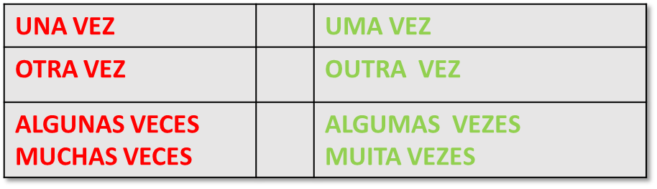

EXPRESIONES
LECCIÓN 13 VERBOS
VOCABULARIO
GRAMÁTICA
TRABAJO | TRABALHO |  | FIESTA | FESTA
EMPLEO | EMPREGO |  | SIEMPRE | SEMPRE
FARMACIA |  |  | NUNCA
PUENTE | PONTE |  | CINTA | FITA
CERCA | PERTO |  | CAJA | CAIXA
LEJOS | LONGE |  | VIDRIO | VIDRO
EMPRESA |  |  | INFORMACIÓN | Informação
COMPAÑIA | Companhía |  | DERECHA | DIREITA
CENA | JANTAR |  | IZQUIERDA | ESQUERDA
ALMUERZO | ALMOÇO |  | FIN | FIM
ME QUEDO AQUÍ | EU FICO AQUI
ÉL HOY NO SE QUEDA | ELE NÃO FICA HOJE
VISITO A NUESTROS PADRES | EU VISITO NOSSOS PAIS
VISITAN LA CASA DE SU AMIGA | ELES VISITAM A CASA DE SU AMIGA
SE QUEDAN EN SU CASA | Eles ficam em casa
MI / TU / SU | MEU / TEU / SEU
NUESTRO/ VUESTRO | NOSSO/ VOSSO
ESTO / ESO / AQUELLO | ISTO/ ISSO/AQUILO

Slide 22
DIÁLOGO LECCIÓN 14
¿QUIERES HACER ALGO DIFERENTE EL FIN DE SEMANA?
SÍ, ME GUSTARÍA IR A LAS MONTAÑAS
¿CUÁNTOS HERMANOS/AS TIENES?
TENGO UN HERMANO Y DOS HERMANAS
¿CONOCE A SUS VECINOS DEL BARRIO?
CLARO, LOS CONOZCO A ALGUNOS, A OTROS NO
¿LE GUSTAN LOS PERROS?
MUCHO, YO TENGO UN CACHORRITO DE TRES MESES
¿ QUÉ LE GUSTA CENAR?
GENERALMENTE ALGO LIVIANO, COMO UNA SOPA.
¿LE GUSTAN LAS FIESTAS DE FIN DE AÑO?
SÍ, Y CREO QUE SON IMPORTANTES PORQUE ESTÁN NUESTROS PARIENTES

Slide 23
PREGUNTAS LECCIÓN 14
¿QUIERE QUEDARSE EN CASA MAÑANA?
¿USTED CONOCE MI CIUDAD?
¿CONOCES A MIS VECINOS?
¿VIVE CERCA O LEJOS DE AQUÍ?
¿ TE QUEDAS PREOCUPADO CON LA SITUACIÓN DEL PAÍS?
¿QUIÉNES TRABAJAN CONTIGO ?
¿CUÁL ES LA MONEDA DE TU PAÍS?
¿ TE GUSTARÍA CONOCER ASIA, QUÉ PAÍS DE ALLÁ?
¿CUÁL FUE LA COMIDA MÁS EXÓTICA QUE YA COMISTE ?
¿ TE GUSTA LA COMIDA ITALIANA, QUÉ PLATO PREFIERES?
¿CREES QUE HAY MUCHA VIOLENCIA EN TU CIUDAD ?

Slide 24
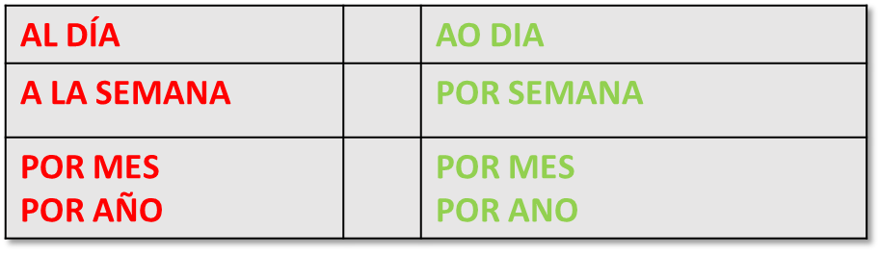
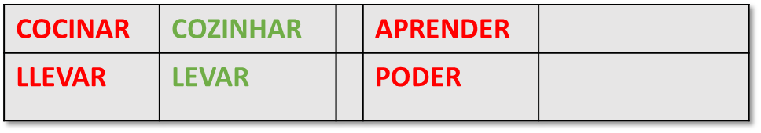
EXPRESIONES
LECCIÓN 15 VERBOS
VOCABULARIO
GRAMÁTICA
COCINA | COZINHA |  | CONSULTORIO
VAJILLA | LOUÇA |  | GATO
EMPLEADO | EMPREGADO |  | CACHORRO | FILHOTE
ESTUDIOSO |  |  | PERRO | CACHORRO
PRIMO |  |  | NAVIDAD | NATAL
MEJOR | MELHOR |  | PASCUA | PASCOA
PEOR | PIOR |  | JUEGO | JOGO
MÉDICO |  |  | VIAJE | VIAGEM
DOCTOR | DOUTOR |  | FELIZ TRISTE
CLUB | CLUBE |  | TORTA RESTAURANTE | BOLO
ÉL APRENDE CONMIGO | EU FICO AQUI
VOY CONTIGO | ELE NÃO FICA HOJE
YO COCINO PARA TI | EU COZINHO PARA TI
NO PUEDE VENIR | NÃO PODE VIR
ELLOS APRENDEN | ELES APRENDEM
TRABAJO PARA ELLA | TRABALHO PARA ELA
ELLA NO TRABAJA | ELA NÃO TRABALHA
VOSOTROS TRABAJÁIS | VOCES TRABALHAM

